Slide 1

O92

Slide 2
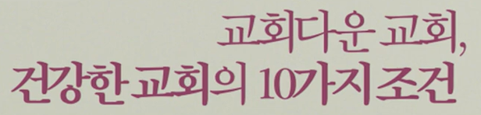
O92

Slide 3
7. 혐오 아닌 사랑

Slide 4
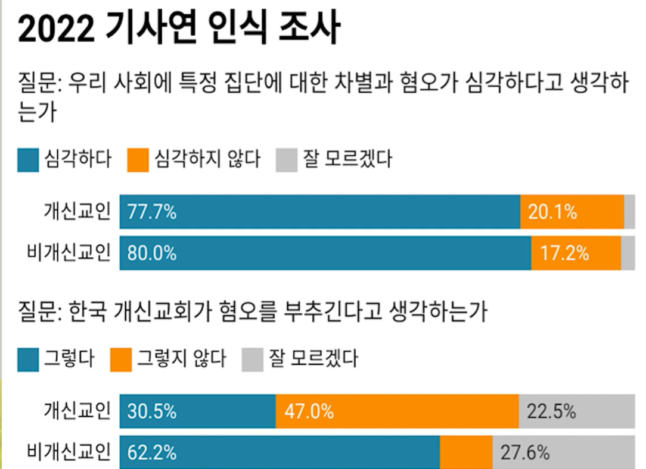
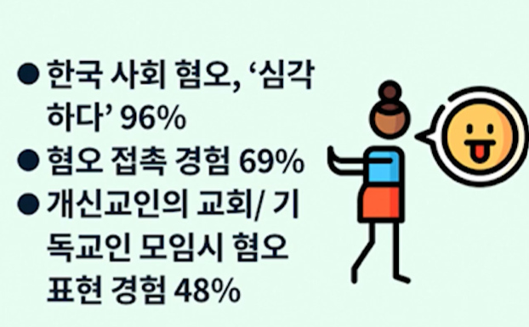
교회는 자기가 혐오하는지 모른다.

Slide 5
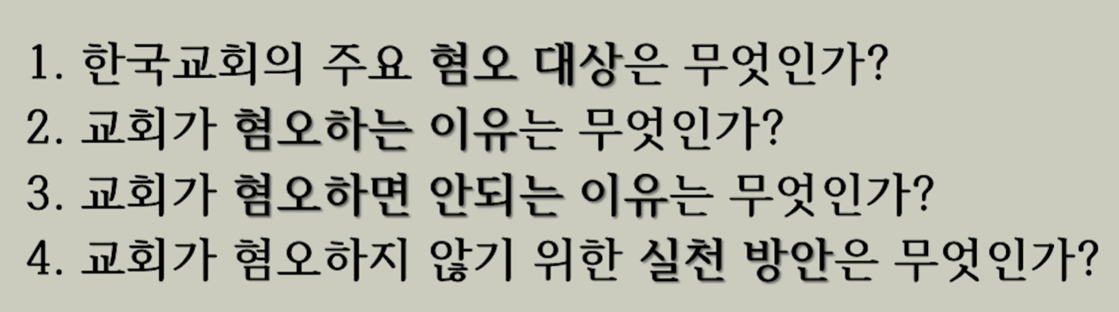
혐오 아닌 사랑 : 네가지 질문

Slide 6
1. 혐오의 대상
무엇을 혐오하나?
타 종교
진보 정치
진화론
여성
동성애

Slide 7
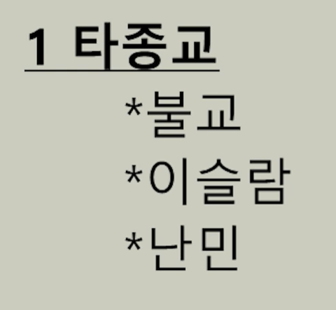
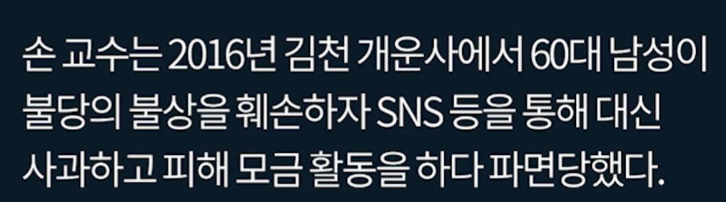
1. 혐오의 대상
무엇을 혐오하나?

Slide 8
불교
일부 몰지각한 기독교인들이 불상, 상징물을 파손, 사찰에 불.
절 앞에서 “예수천당 불신지옥” 외치는 사람들
동국대학교에 기독교인들이 들어가 땅 밝기한다고 캠퍼스를 계속 찬송가를 부르면서 빙빙 돌다가 무리를 일으킴.
지하철 전도자가 스님이 좌석에 앉아 있는데 갑자기 그 앞에 와서 삿대질을 하면서 ‘마귀야 물러가라 예수 믿어야 구원받는다’ 하는 것을 보고 그 옆에 있던 사람이 하도 황당해서 동영상으로 촬영해서 SNS 올리는 개망신당함.

Slide 9
이슬람
911 테러 이후에 이슬람 근본주의 테러리스트들이 막 날뛰기 시작하면서 모든 이슬람을 이슬람테러리스트들과 같다고 생각.
소수 극단주의자들이 들어오게 되면 우리나라 국가 안보의 위협이 된다고 생각.
중동권, 이슬람권 외국인 노동자들이 들어와 사원을 건축하려고 하다가 주변에 교회들이 들고 일어나 이슬람 사원 앞에서 돼지고기 파티.

Slide 10
난민
예멘 난민들이 탈출해서 우리나라로 들어왔었고 그 난민을 받아야 된다 받지 말아야 된다 시끄러웠다.
그러면서 왜 받지 말아야 되냐 저 예멘 난민들은 다 이슬람이다. 이슬람은 우리나라에 들어와서 결국 전도하려고 하고 종교적 스파이다. 가짜뉴스를 퍼뜨리면서 난민들을 악마화했다
목사들은 청와대에 난민을 받지 말자고 청원 올리고, 이 불쌍한 난민을 받을 거냐 말 거냐 하는 문제를 기독교와 이슬람이라는 종교적 대결구도로 인식하게 했다.

Slide 11
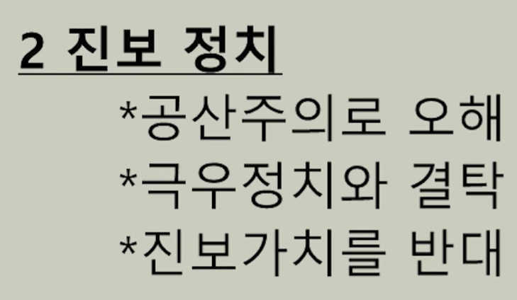
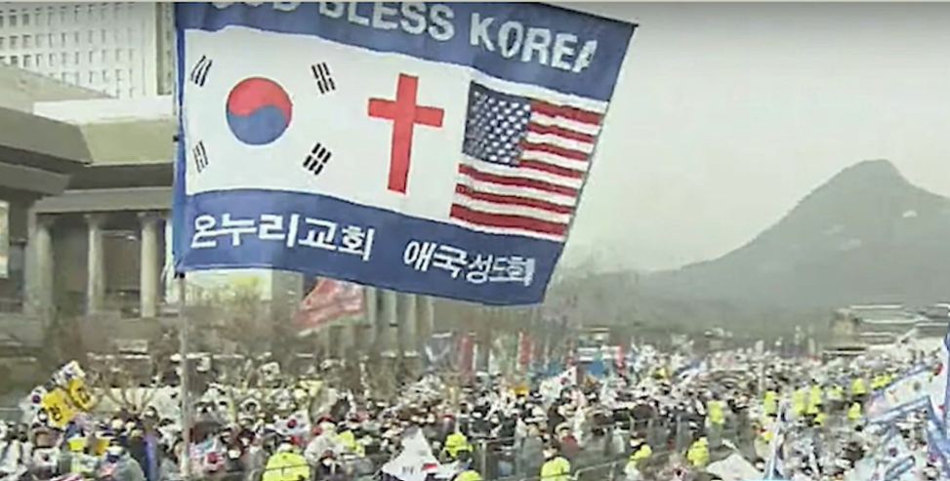
1. 혐오의 대상
무엇을 혐오하나?

Slide 12
진보정치
김대중, 노무현, 문재인, 이재명 정부에 대해서 한국의 보수 개신교회는 빨갱이, 좌파다, 종북이다, 공산주의라고 비판한다.
보수적인 정치 이념을 기독교 신앙의 핵심이다 라고 주장, 보수정치 이념을 기독교 신앙과 동일시한다.
그러면서 여러 가지 진보적인 가치를 배격하고 사회적인 약자나 소수자를 위한 정책이 나오면 덮어 놓고 반대부터 한다.
촛불집회 참석, 진보정책, 탈핵, 인권과 평등, 차별금지법, 노동자 관련법 = 빨갱이, 좌파

Slide 13
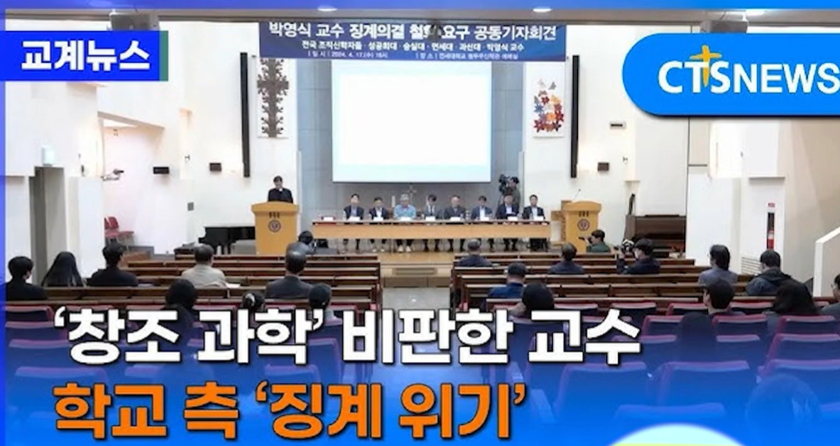
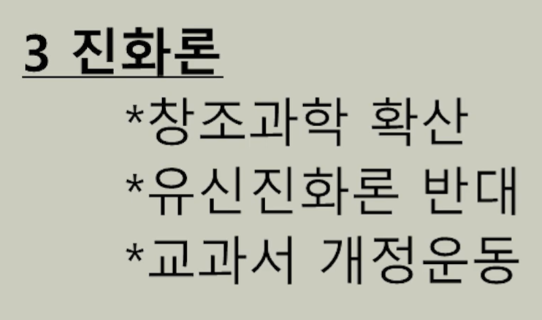
1. 혐오의 대상
무엇을 혐오하나?

Slide 14
진화론
창조과학회 : 창세기에 나와 있는 창조의 이야기를 과학적 사실이다 라는 걸 입증하는데 노력.
창조과학은 과학의 영역에 존재하지 않는다.
성경을 문자적인 해석만 고집하시는 일반 과학계에서 인정받지 못하는 유사 과학으로 개인적인 신앙활동이다.
유신진화론 : 세상의 출발은 신의 창조, 진행하는 과정은 진화
교과서 진화론 개정 추진 위원회 활동 : 진화론과 창조론을 다 가르쳐라.

Slide 15
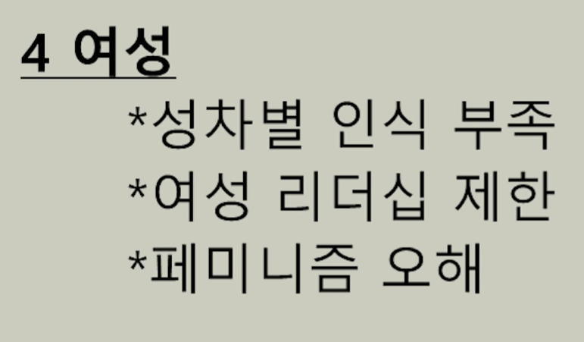
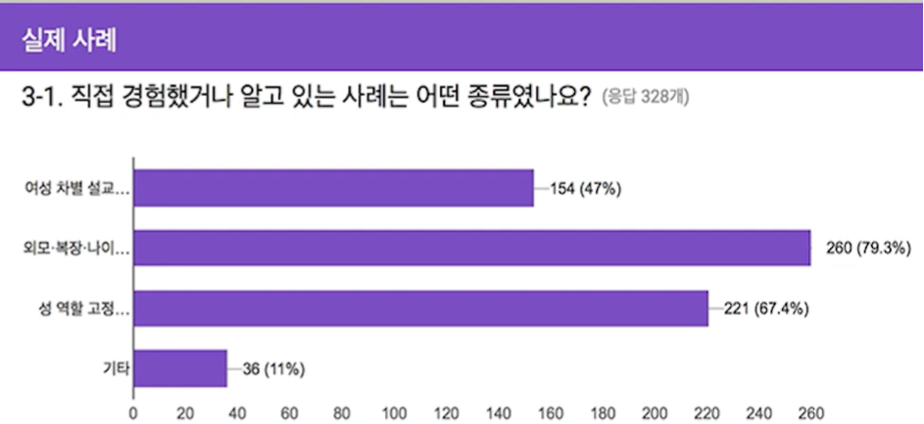
1. 혐오의 대상
무엇을 혐오하나?

Slide 16
여성
한국 교회는 성차별, 성인지 감수성이 낫고 가부장제 문화이다.
일부 교단에서는 여성 목사, 장로 안수를 금지한다.
개별 교회에서 의사 결정에 여성이 참여할 수 없는 경우가 많다.
성역할을 고정하거나 여성의 역할을 제한한다.
페미니즘을 극단적인 남성 혐오와 동일시한다.
페미니즘이 기독교 신앙과 상충된다고 생각하는 건 사실 착각이고 실제로는 페미니즘이 가부장제와 상충한다.
페미니즘 : 성별로 인해 발생하는 차별을 없애야 한다는 견해.

Slide 17
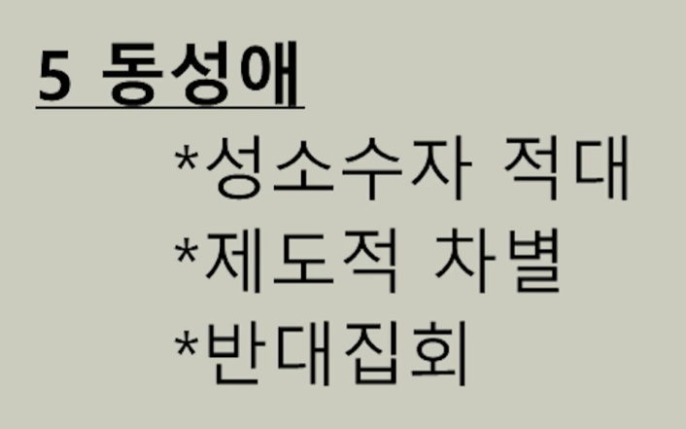
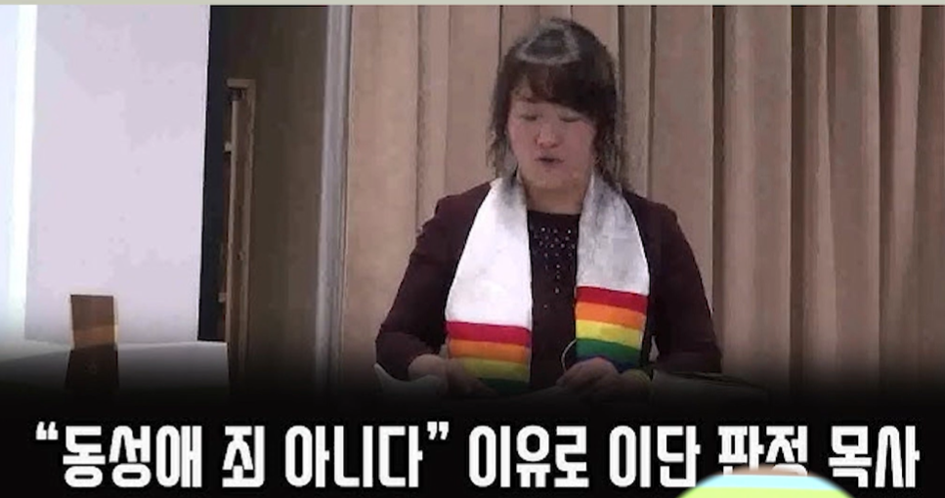
1. 혐오의 대상
무엇을 혐오하나?

Slide 18
동성애
많은 교회들이 동성애를 죄라고 규정하고 설교를 한다. 동성애를 창조질서를 부정하는 어떤 오염이라고 묘사를 하고 성소수자에 대해서 강한 거부감을 대부분의 교회들이 갖고 있다
성소수자를 지지하면 목사 안수를 받을 수 없고, 학교의 교직원이 될 수 없고, 신학생들은 퇴학 당하고 목사들은 파면 당한다.
반동성애와 관련된 대규모 반대 집회와 캠페인.
차별금지법 제정 반대를 위한 대규모 집회.

Slide 19
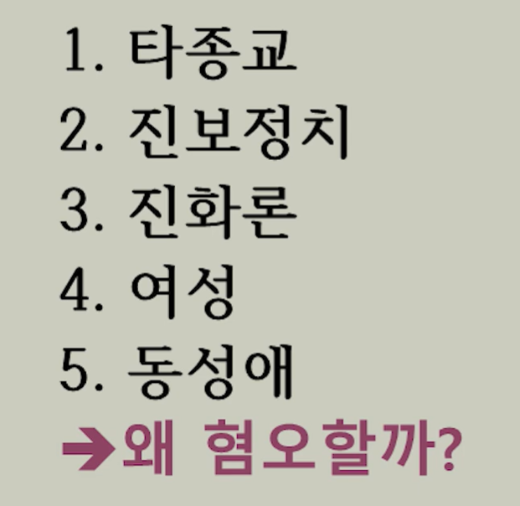
1. 혐오의 대상
무엇을 혐오하나?

Slide 20
2. 혐오의 원인
왜 혐오를 정당화 하나?
근본주의 신학
공동체 교회 문화
정치적, 역사적 맥락

Slide 21
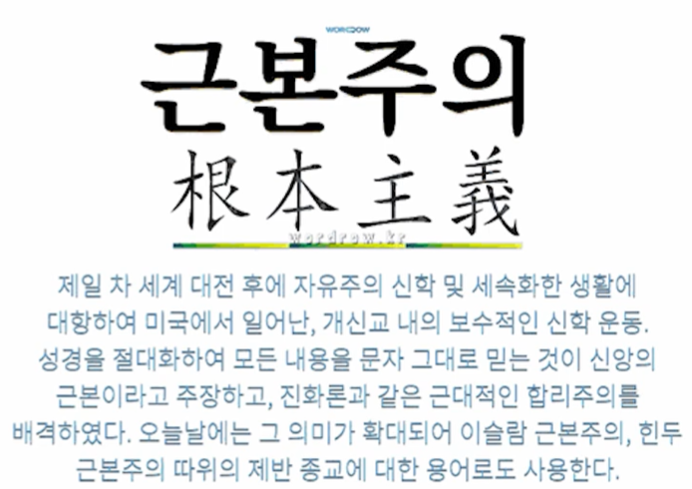
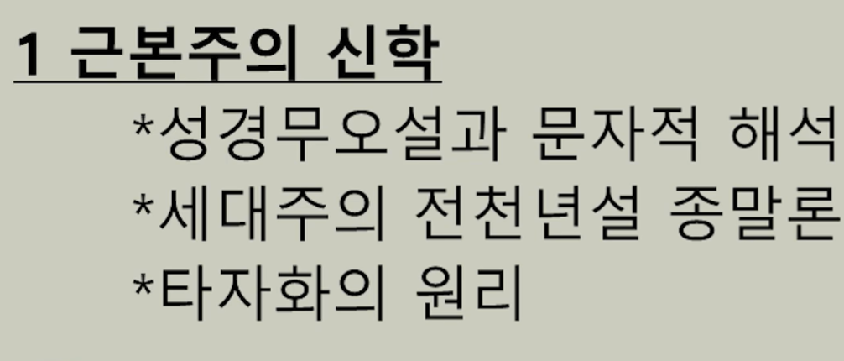
2. 혐오의 원인
왜 혐오를 정당화 하나?

Slide 22
성경 무오설과 문자적 해석
자유주의 신학과 세속화의 물결이 일어나니까 미국에서 개신교 내의 보수적인 교회들이 거기에 대항해 공격적으로 반발.
성경을 절대화하고 모든 내용을 문자 그대로 믿는 것이 신앙의 기본.
하나님의 말씀이니까 오류가 있을 수가 없겠지만 인간이 썼다는 점에서 나타나는 문제점이 있고, 더불어 나타나는 게 문자적인 해석.
한국 개신교회 근본주의 신학은 성경 말씀을 문자 그대로 받아들이며 성경 한 구절을 딱 끄집어내면서 봐봐 이거 죄지 하면서 자신들의 혐오와 차별을 정당화, 이때 주로 드는 성경 구절은 구약이다. 순간 우리는 유대교가 될 가능성이 크다.

Slide 23
세대주의 전천년설 종말론
세대주의:무죄시대, 양심시대, 인간통치시대, 약속시대, 율법시대, 은혜시대, 왕국시대
특정한 날짜에 종말이 온다는 시한부 종말론, 지나치게 아마겟돈적 대환란과 종말에 대한 공포심을 자극하면서 협박당하는 느낌을 준다. 선택받은 사람들은 7년 대환란 전 휴거와 예수 그리스도의 재림을 주장한다. 지상에서는 다윗의 왕국 이스라엘의 회복으로 유대인들이 세상을 다스리는 천년왕국이 세워질 것을 주장한다.
그러니까 이 세상의 어떤 죄악의 문제는 어쩔 수 없는 것이다. 사회적 약자에 대한 무관심과 혐오를 정당화한다.

Slide 24
타자화의 원리
기독교의 구원론 자체가 기본적으로 배타적 구원론이다. 예수 믿어! 예수 안 믿으면 구원 못받는다.
타자화의 원리는 공동체성을 강화하는 수단이 된다.
일단은 적이 있어야 된다. 적이 없으면 안돼 그래서 항상 적을 만든다. 옛날에는 공산주의, 이슬람도 만들어봤다가 요즈음에는 동성애라는 적을 만들어 놓은 것이다.
혐오와 차별을 정당화하는 원리로 그렇게 타자화를 시킨다.
타자화:특정대상을 다른 존재로 보이게 만듦으로써 분리된 존재로 …

Slide 25
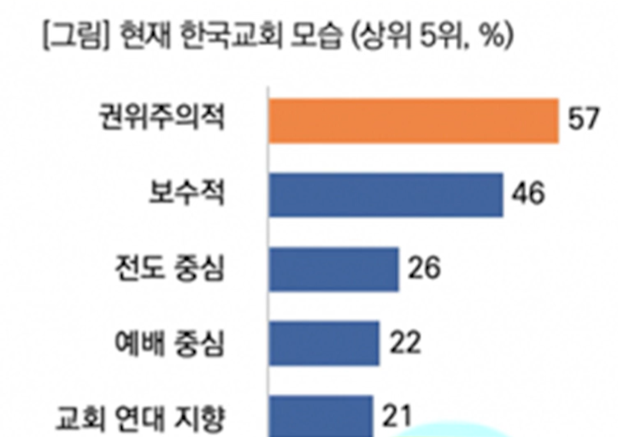
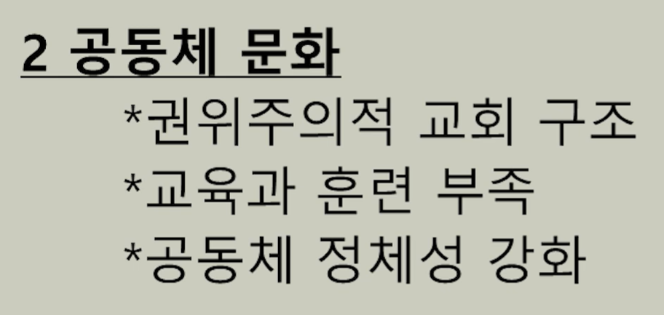
2. 혐오의 원인
왜 혐오를 정당화 하나?

Slide 26
공동체 문화 - 가부장적인 권위주의 독재 구조.
비판적 사고를 억압하고 건강한 토론이 어렵다.
교육과 훈련이 부족: 교회 내에서 다른 이념이나 가치와 어떤 소수자에 대한 교육이나 설교가 거의 이루어지지 않고, 결국 그들이 생각하는 판단 근거는 목사의 근본주의적인 설교와 원래 그 성도들이 예수 믿기 전부터 갖고 있었던 어떤 가부장적인 권위주의적인 편견과 오해가 판단의 근거가 된다.
공동체의 정체성을 강화하기 위해 이런 혐오를 사용한다. 외부 집단을 적으로 상정하고 그들을 배제하는 방식으로 작동을 한다. 공동체 내의 소속감을 높이는 수단으로는 좋을지 모르겠지만 그럴수록 교회 바깥의 세상과 괴리되어 가면서 혐오와 차별을 조장하는 경우가 많이 있다.

Slide 27
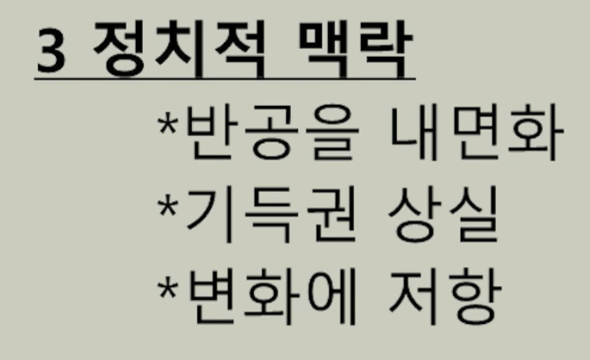
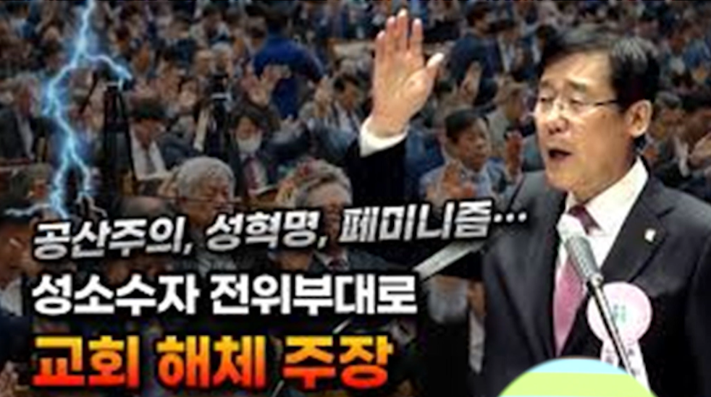
2. 혐오의 원인
왜 혐오를 정당화 하나?

Slide 28
정치적 맥락 - 반공을 내면화
진보적인 정권이 평등의 가치, 인권의 가치, 복지, 무상급식을 주장하면 공산주의자다.
공산주의가 왜 망했는지 아는가? 자본주의를 안 받아들여서 망했어 그래서 자본주의를 받아들인 공산주의 국가들은 지금 생존에 있다.
자본주의 국가는 공산주의를 안 받아들이면 살아남지 못한다.
북유럽 세금 얼마 절반 이상, 싱가폴은 토지가 개인 소유가 안 되고 토지 공 개념.
자본주의 시스템이 인간 탐욕의 극대화로 치닫지 않으려면 법적으로 제한을 걸어야 된다. 국가적으로 잘 사는 사람들만 잘 살고 못 사는 사람들은 더 못 사는 시스템으로 갈 수밖에 없으니 이거 국가가 개입해야 된다.

Slide 29
기득권 상실, 변화에 저항
기득권 상실에 대한 두려움이 상당히 크다. 2000년대에 들어서 한국 개신교가 기득권이 약화 되니까 자기 방어의 기재로 동성애 같은 집단을 희생양으로 삼기 시작했다. 교회가 사회적 영향력을 상실하는 과정에서 나타나는 방어적인 행동이다.
한국 사회가 다양성을 포용하는 방향으로 변해가고 있다. 근데 일부 기독교인들은 그 변화에 저항하면서 지금까지 가지고 있었던 과거의 폐쇄적인 가치관을 고수하려는 경향을 갖고 있다.
처음에 선교사들이 복음 들고 들어왔을 때 이 사회의 진보를 이끄는 집단이 교회였다. 그런데 지금은 혐오 발언이나 차별적인 행동으로 나타나고 교회 안팎에 갈등을 유발시키고 이 사회의 퇴화를 이끄는 집단이 바로 교회가 되었다.

Slide 30
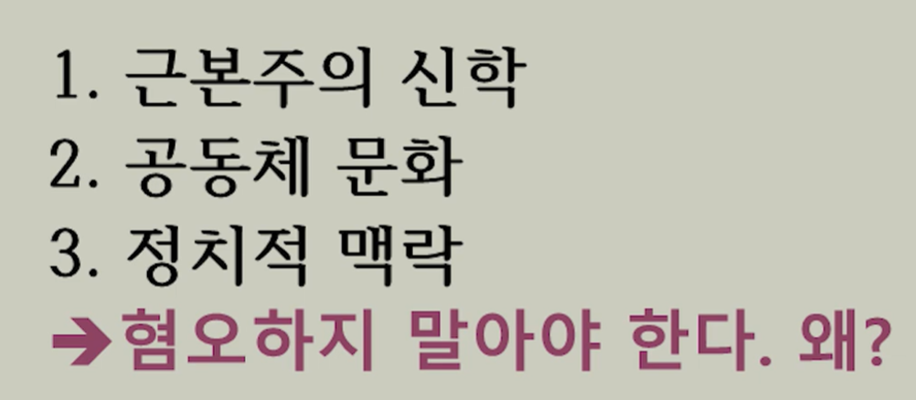
2. 혐오의 원인
왜 혐오를 정당화 하나?

Slide 31
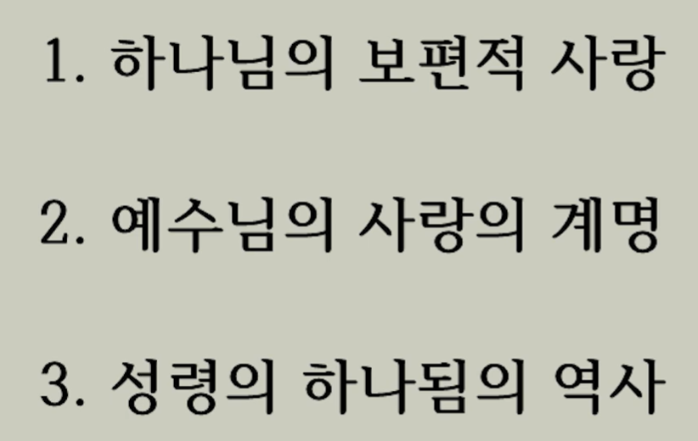
3. 사랑의 신학적 근거
왜 혐오하면 안되나?

Slide 32
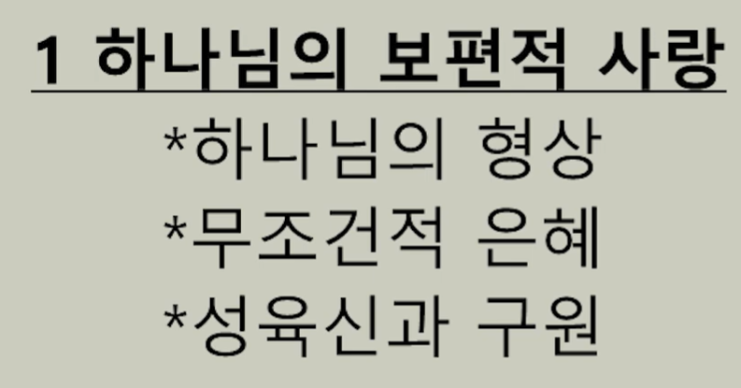
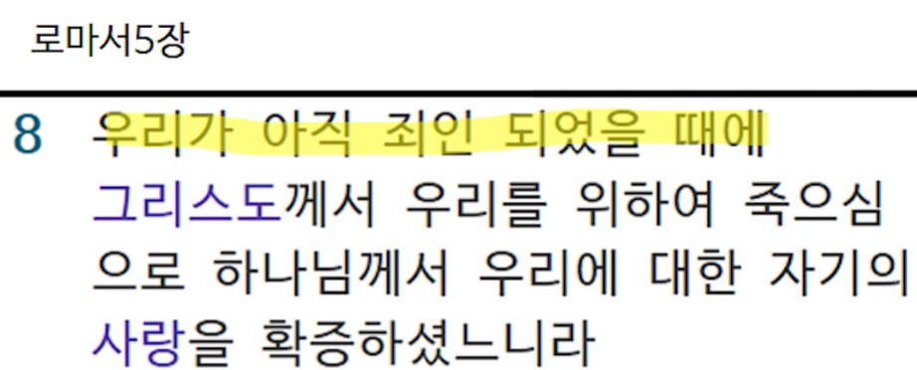
3. 사랑의 신학적 근거
왜 혐오하면 안되나?

Slide 33
하나님의 형상, 무조건적 은혜
인간은 하나님의 형상으로 창조되었다. 불교도, 이슬람교도, 동성애자도, 공산당도 다 하나님의 형상으로 창조되었다.
모든 사람이 하나님의 형상을 지니고 있다. 그래서 인종, 성별, 지위와 무관하게 모든 인간은 존엄하다. 어떤 사람도 차별받아서는 안 된다. 왜냐 하나님의 형상이니까.
우리 하나님은 조건 없이 세상에 있는 모든 인간을 사랑하셨다. 그래서 아들을 보내시고 우리를 구원해 주셨다. 그렇기 때문에 우리 교회도 아무 조건 없이 모든 사람을 사랑해야 한다.

Slide 34
성육신과 구원
하나님이 예수님을 이 땅에 보내신 것은 이 땅을 심판하려 함이 아니라 구원하기 위함이다. 그런데 이 시대의 교회는 마치 이 세상을 심판하러 온 것 같다. 너 동성애자 꺼져, 너 불교 꺼져, 너 페미니스트 꺼져 하면서 다 심판한다. 구원 하라 그랬더니 왜 심판을 하고 있냐는 것이다.
예수님도 그렇게 안 하셨는데 아들을 세상에 보내신 것은 세상을 심판하려 하심이 아니요 구원을 받게 하려 하심이다. 특정 집단이 아닌 모든 인류를 위한 구원을 교회는 해야 한다는 것이다.

Slide 35
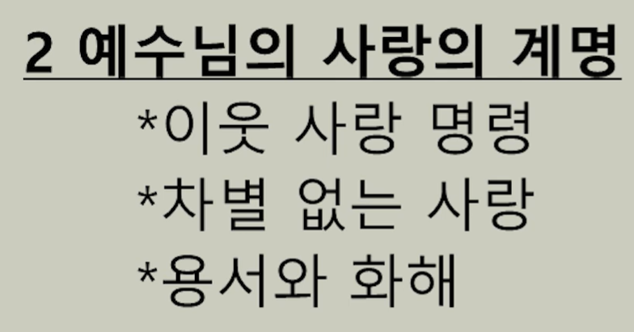
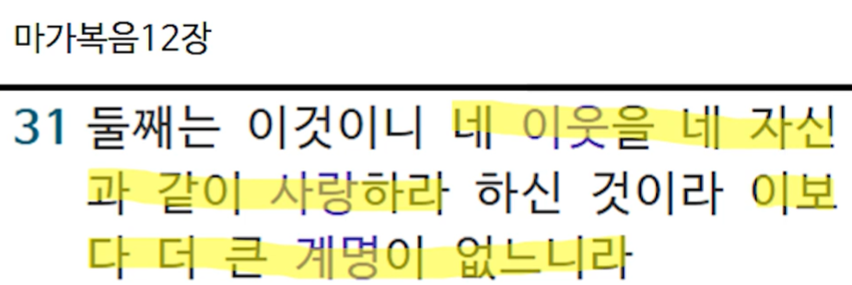
3. 사랑의 신학적 근거
왜 혐오하면 안되나?

Slide 36
예수님의 사랑의 계명
예수님은 차별없는 사랑을 실천하셨다. 사마리아 여인과 만나서 대화했고, 세리와 죄인들과 함께 식사를 했다. 그것 때문에 사람들한테 욕먹었다. 봐라 예수가 저 죄인들 창녀들하고 같이 어울려 다닌다 하고 욕했다.
지금은 누가 누구를 욕하나? 지금 한국 교회가 예수를 따르는 사람들인가? 아니면 바리새인을 따르는 사람인가? 예수님은 당시에 사회적 유대 사회에서 배제된 사람들, 차별받는 사람들, 혐오 당하는 사람들을 품어 주셨다.
예수 십자가가 무엇인가? 용서와 화해이다.
예수께서 십자가에서 이루신 그 화해의 사역을 교회에 위임하셨다.

Slide 37
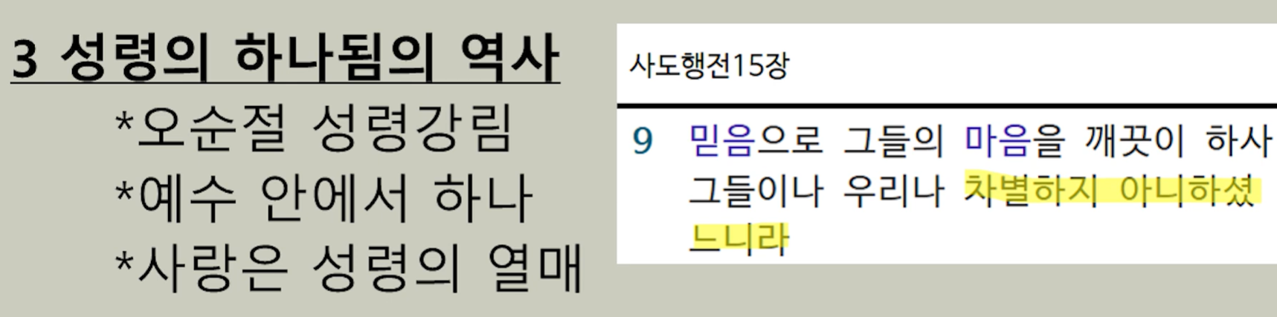
3. 사랑의 신학적 근거
왜 혐오하면 안되나?

Slide 38
오순절 성령 강림
언어와 문화의 장벽이 허물어지고 하나가 됐다. 이게 오순절 성령 강림 사건에서 방언 현상의 가장 큰 특징이다.
그리스도 안에서 유대인이나 헬라인이나 종이나 자유인이나 남자나 여자나 다 그리스도 안에서 하나다 이것이 당시 초대 교회를 관통하는 중요 핵심 주제이다.

Slide 39
예수 안에서 하나
그 시대에 교회 다니면 죽거나 사자밥이 되고 화형을 당한다.
그런데 왜 사람들이 그 죽음을 무릅쓰고 교회로 몰려 들었을까?
왜 콘스탄틴 황제가 두 손 들 정도로 교회가 부흥했는가?
교회 가면 유대인, 헬라인 차별 없고 종, 자유인, 남자, 여자, 동성애자, 이성애자 차별이 없으니까 다 이 세상에서 깨지고 망가진 사람들, 핍박받는 사람들이 다 교회로 몰렸다는 것이다. 그래서 교회가 부흥했다. 차별이 없어서…..

Slide 40
사랑은 성령의 열매
하나님의 보편적인 사랑을 폐쇄적인 사랑으로 단절하면 안됨.
예수님의 가장 큰 계명 “내 이웃을 내 몸과 같이 사랑하라” 는 말씀을 우리가 어기면 안 되고
성령께서 담을 허물고 이방인과 유대인이 하나되게 주인과 노예가 하나되게 남자와 여자가 평등하게 만들어 놓으셨는데 그 성령님의 역사를 거스르면 안 된다는 말씀이다.

Slide 41
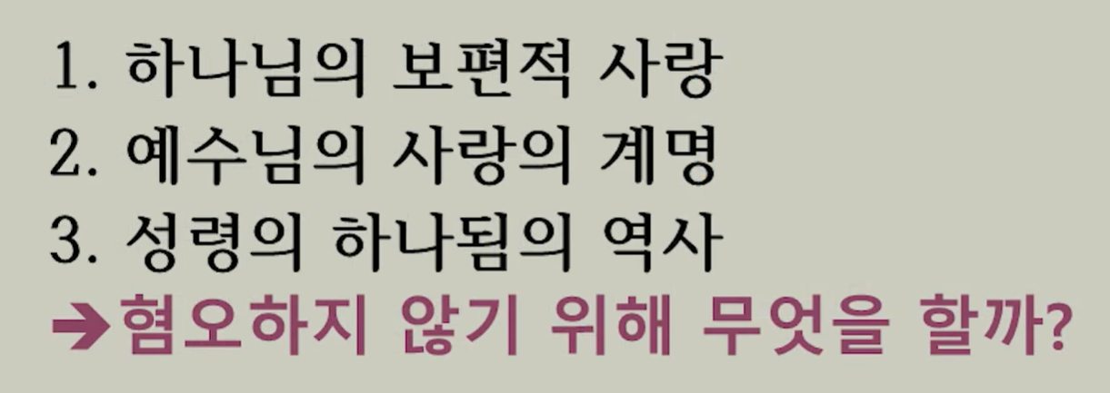
3. 사랑의 신학적 근거
왜 혐오하면 안되나?

Slide 42
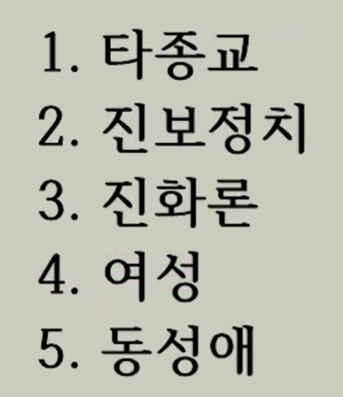
4. 실천 방안
혐오를 극복하기 위해 무엇을 할 수 있나?

Slide 43
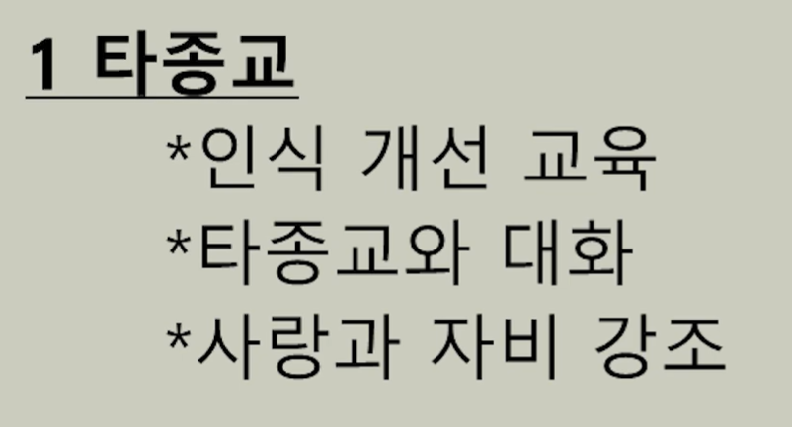
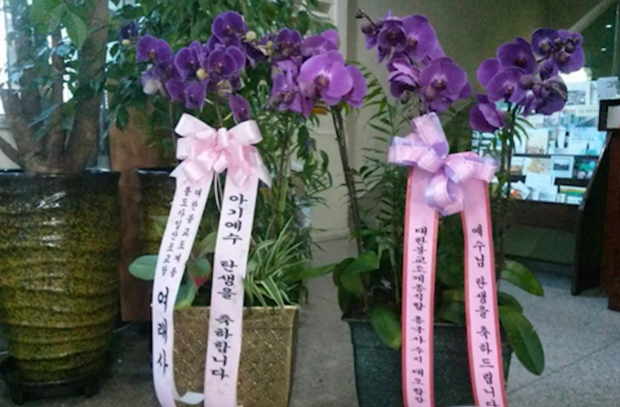
4. 실천 방안
혐오를 극복하기 위해 무엇을 할 수 있나?

Slide 44
타종교
다양한 종교의 가르침을 배우고 서로의 차이를 확인하고 또 인정할 건 인정하고 뭐 받아들이지 못할 부분은 받아들이지 않고 하면서 우리가 종교 감수성을 좀 확대시킬 수 있다
설교 중에 타종교에 대한 혐오 발언이나 차별적인 태도는 가급적 지향하고 우리와 함께 공유할 수 있는 공통적인 요소 자비, 긍휼, 정의 이런 개념들을 함께 확인해 보는 그래서 타종교를 포용하는 걸 해 보면 좋겠다.

Slide 45
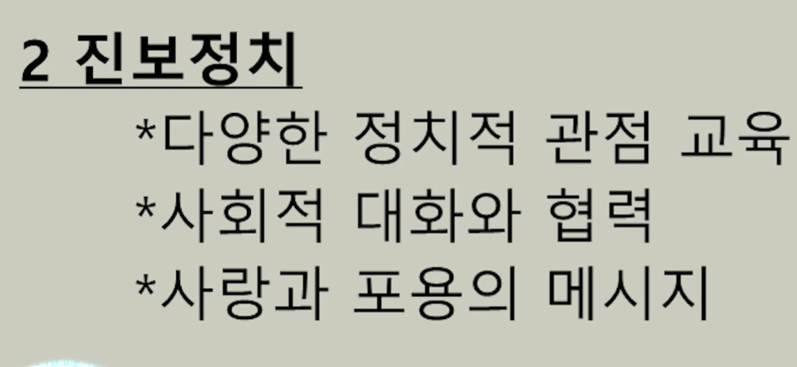
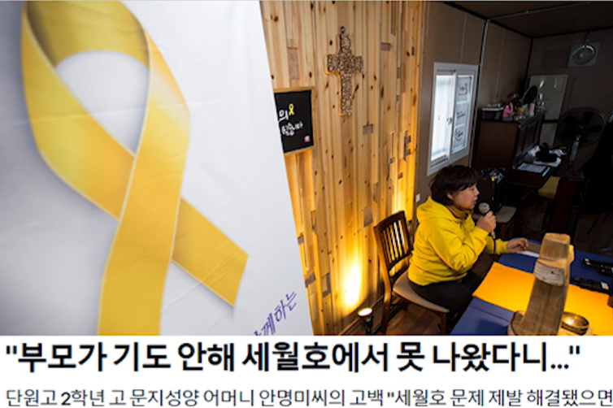
4. 실천 방안
혐오를 극복하기 위해 무엇을 할 수 있나?

Slide 46
진보정치
사회적인 이슈나 지역 사회의 주제는 사실 정치적인 것과 무관한 경우가 많다. 그런 것부터 출발하는 게 좋다. 그래서 좀 개혁적이고 진보적인 단체들과 협력해서 공동의 사회 문제를 해결하고 사랑과 사회 정의와 인권 증진을 위한 캠페인, 세월호나 이태원, 촛불집회나 이런 것이 좌우 정치에 담을 허무는 중요한 계기가 된다.
성경에는 평등, 정의, 평화 이런 소위 진보적인 주제를 담고 있는 내용들이 정말 많이 있다.
예언자들이 약자 학대하지 마라, 예수님이 약자들과 함께, 초대 교회 과부와 고아를 돌본 교회, 거기에 담겨 있는 진보적인 정신을 담아서 의도적으로 숨기지 않고 설교하는 게 중요하다

Slide 47
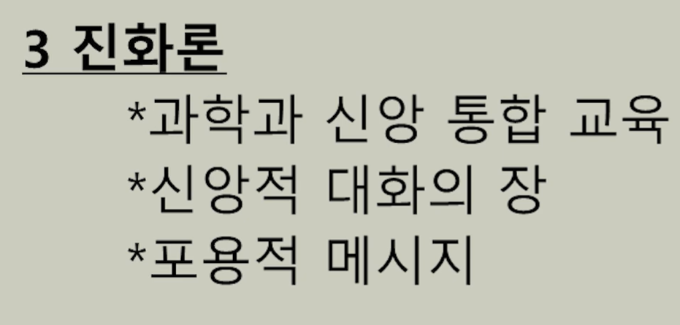

4. 실천 방안
혐오를 극복하기 위해 무엇을 할 수 있나?

Slide 48
진화론
과학이 창조를 이해하는데 어떻게 기여할 수 있는지 과학을 통해 하나님의 창조의 역사가 더 빛이 난다는 것이다. 과학을 알면 알수록 하나님의 창조의 신비가 얼마나 기이하고 하나님께서 얼마나 위대하게 이 세상을 창조하셨는지 발견하면서 감탄한다.
극단적인 쪽에 있는 창조 과학만 한국의 개신교회가 설교한다.
신은 존재하는가? 과학은 과학적으로 신은 없다라고 말하는 것은 사이비 과학이다. ‘모른다’라고 말해야지 아니면 과학의 영역이 아니다 그거는 신학의 영역이다 말해야 진실한 과학이다.

Slide 49
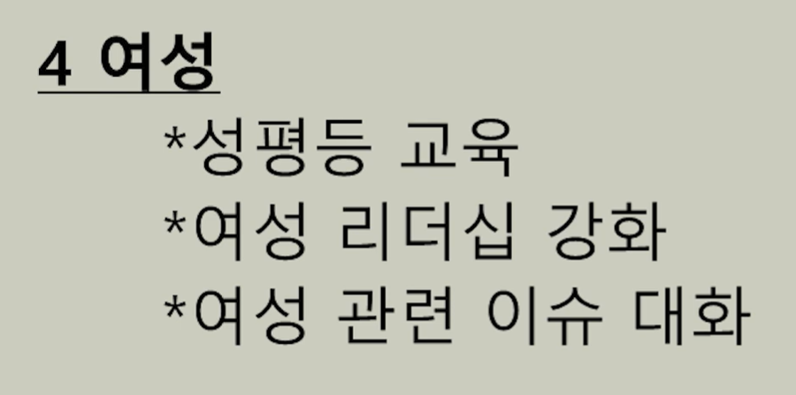
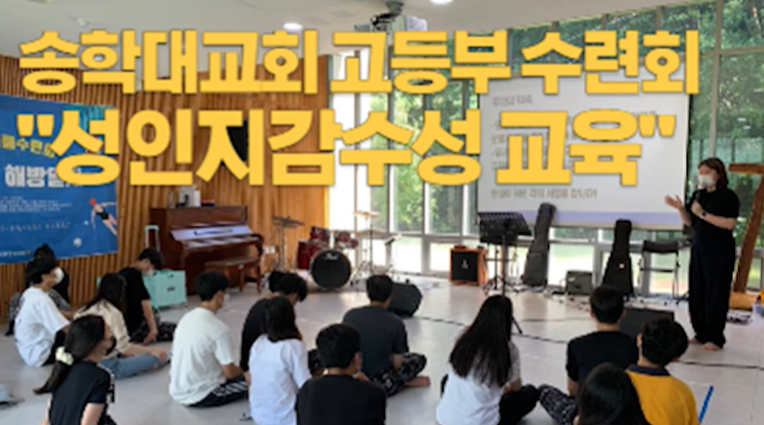
4. 실천 방안
혐오를 극복하기 위해 무엇을 할 수 있나?

Slide 50
여성
성경에 등장하는 여성의 리더십과 역할과 가치를 재조명하는 교육도 중요하고 성차별적인 성경 해석은 의도적으로 지양해야 한다.
성경이 쓰여지던 시대는 하나님의 말씀이 그 시대상을 반영하고 있는 것뿐이다. 그것을 이 시대에 강요하지 말라. 그건 하나님의 말씀이 아니다. 여성을 차별하는 건 하나님의 말씀이 아니다. 여성 목사나 리더들이 교회에서 다양한 사역을 할 수 있어야 된다. 여성의 목소리가 교회 의사 결정에 반영될 수 있는 환경을 조성해야 한다.
교회 내에서 성폭력, 가정폭력, 직장내 성차별 등등의 주제에 대해서 교인들과 열린 대화를 나눌 수 있으면 좋겠다.

Slide 51
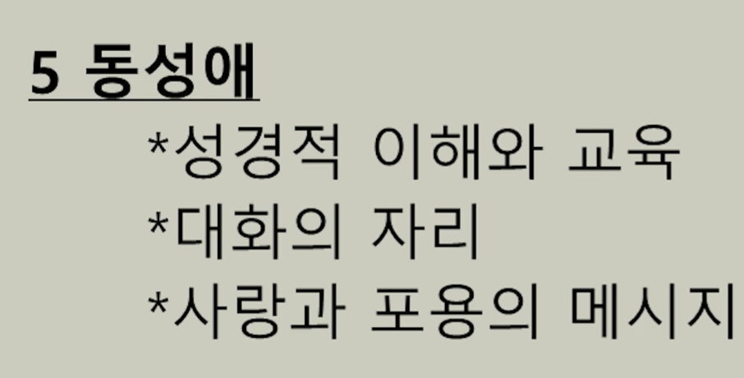
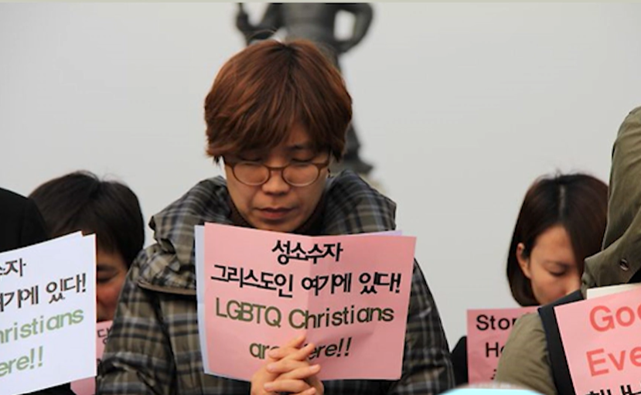
4. 실천 방안
혐오를 극복하기 위해 무엇을 할 수 있나?

Slide 52
동성애
동성애 어떻게 포용할 수 있을까? 성경적 이해와 교육을 강화해야 한다.
성경에 동성애와 관련된 성경 구절은 세 개로 분류한다.
  소돔 사건.
  율법에 동성애 하지 말라.
  바울이 여러 편지에서 동성애에 대해서 기록한 것들.
확실한 건 성경이 동성애에 대해서 부정적으로 묘사한다는 건 피할 길이 없다.

Slide 53
1. 소돔사건
약자를, 여자를, 나그네를 향한 집단적인 성폭력 사건.
예언자들이 소돔을 인용하는 경우 예레미야도 에스겔도 이사야도 어떤 경우에 사용하는가? 약자를 억압할 때 약자를 억압하면 너희들 소돔 같은 놈들이다.
소돔에서 내린 심판보다 그들 즉 나그네를 영접하지 않은 자들에게 내리는 심판이 더 극심할 거다.
소돔 사건은 동성애를 해서 소돔이 망한 게 아니라 나그네를 영접하지 않고 약자에게 집단적으로 폭력을 가하려고 했기 때문에 망한 것이다.

Slide 54
2. 바울
로마시대의 동성애 현상과 21세기 이 시대에 벌어지고 있는 동성애는 양상이 너무 다르다.
1세기 로마 시대의 동성애는 소년애이다. 즉 귀족이 남성 노예를 자기의 성적 노리개로 삼는 것이다. 소년은 동성애자가 아니다. 그래서 로마의 음란한 성문화를 반대한 것이다.
“저는 원래 동성에게 끌렸어요. 그러다가 청소년기때 점점 강하게 느꼈고 마침내 성인이 되어서 결심했어요. 저는 이렇게 태어났어요라고 얘기를 해요. 그래서 자기와 비슷한 성 지향을 가진 사람을 만났고 상호간에 성적 끌림을 느꼈고 그래서 교재를 해요”

Slide 55
성소수자도 여타의 이성애자처럼 하나님의 형상이고 죄인이고 함께 구원받아야 대상임을 확인하고 우리가 공동체 일원으로서 함께 사랑하며 살아가는 것이 필요하다.

Slide 56
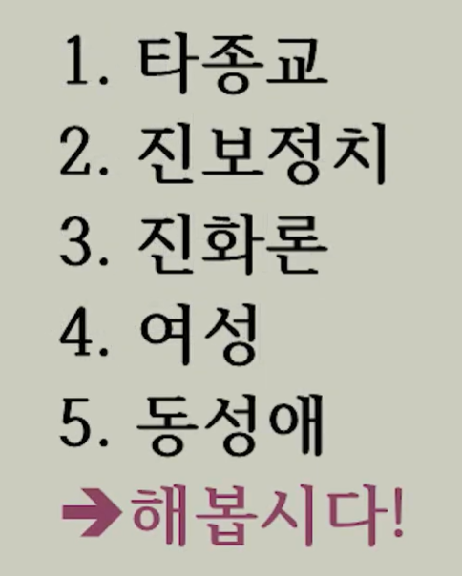
4. 실천 방안
혐오를 극복하기 위해 무엇을 할 수 있나?

Slide 57
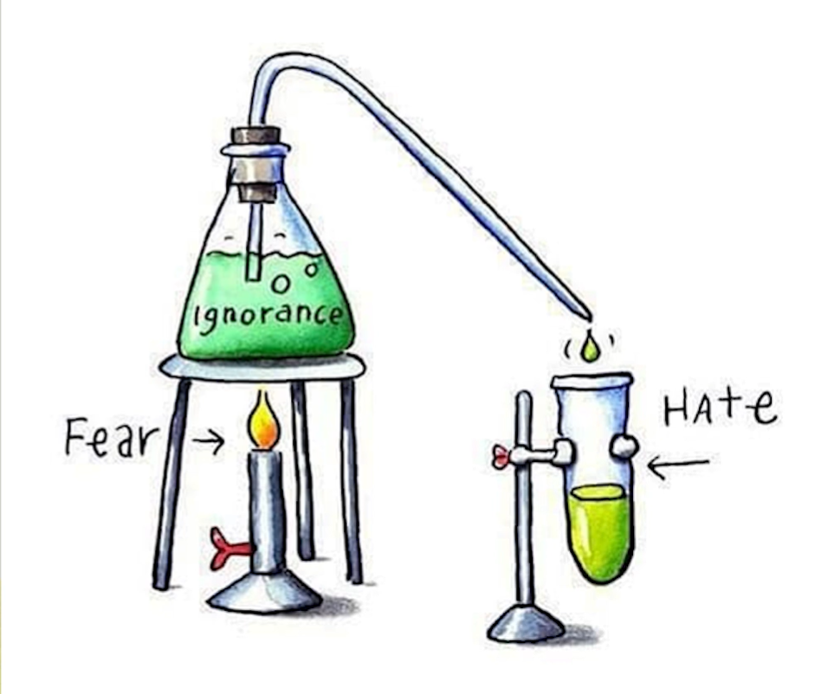
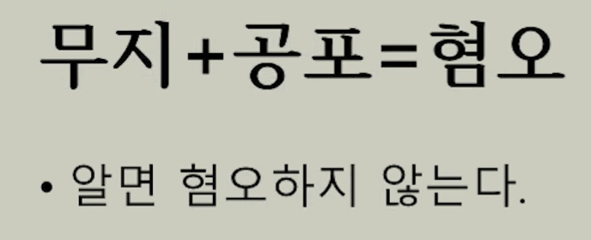
알면 혐오하지 않는다.

Slide 58
혐오의 대상이 된 교회
혐오하면 혐오 당한다.
사랑해야 사랑받을 수 있다.

